Slide 1
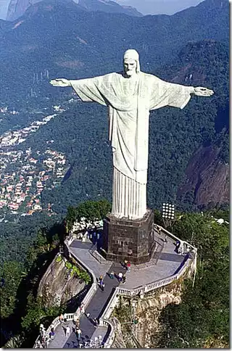
Статуя Христа Искупителя в Рио-де-Жанейро
Выполнила Ева Юха
Студентка Жешувского Университета
Музеология

Slide 2
Статуя Христа Искупителя расположена на вершине горы Корковаду в Рио-де-Жанейро. Является символом Рио-де-Жанейро и Бразилии в целом. Один из самых известных и популярных в мире монументов 7 июня 2007 года избран одним из Новых семи чудес света. Статуя является одном из символов Рио-де-Жанейро

Slide 3
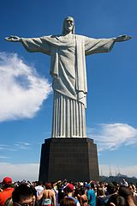
Первоначальный эскиз памятника разработал художник Карлос Освальд. Именно он предложил изобразить Христа с распростёртыми в благословляющем жесте руками, отчего издали фигура выглядела бы как огромный крест. В первоначальном варианте пьедестал для статуи должен был иметь форму земного шара. Окончательный проект монумента был разработан бразильским инженером Эйтором да Силва Коштой

Slide 4
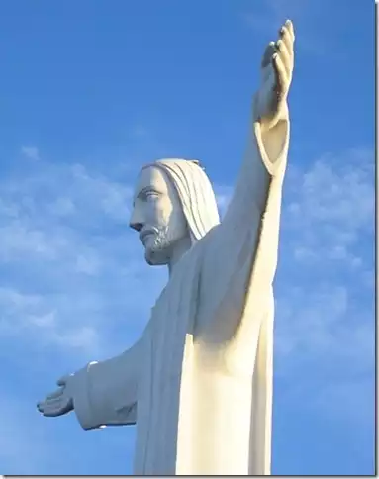
Первоначальный эскиз памятника разработал художник Карлос Освальд. Именно он предложил изобразить Христа с распростёртыми в благословляющем жесте руками, отчего издали фигура выглядела бы как огромный крест. В первоначальном варианте пьедестал для статуи должен был иметь форму земного шара. Окончательный проект монумента был разработан бразильским инженером Эйтором да Силва Коштой

Slide 5
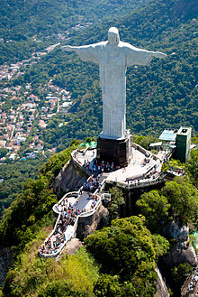
Высота статуи — 38 м,
в том числе пьедестала — 8 м; размах рук — 28 м.
Вес — 635 тонн.

Slide 6
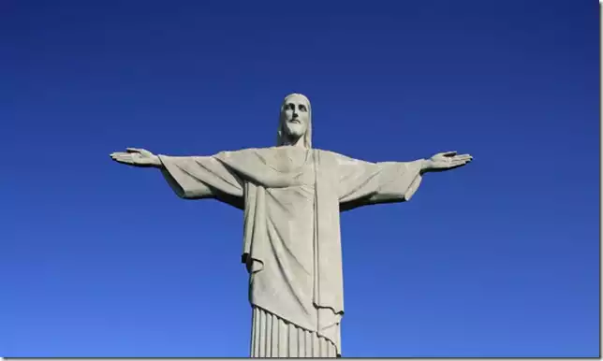
12 октября 1931 состоялось торжественное открытие и освящение монумента, ставшего символом Рио-де-Жанейро.
В 1965 году статуя была повторно освящена папой Павлом VI, а в 1981 году на праздновании 50-летия монумента присутствовал папа Иоанн Павел II.

Slide 7
интересные факты о памятнике
У статуи Христа Искупителя есть несколько двойников. Например, статуя Christo Rei (Христос Царь), которая находится в Лиссабоне (построена в 1949-1959 гг.). Ее рост составляет около 28 метров, однако вместо холма использован пьедестал около 80 метров высоту.
Во Вунгтау (Вьетнам), аналогичную статую Христа с распростертыми руками возвели в 1972 году. Она стоит на небольшом холме (высотой в 132 метра) и имеет следующие параметры: высота — 32 метра, а размах рук, чуть менее 20 метров.
На острове Сулавеси в Индонезии (мусульманская страна!) в 2007 году закончили строительство 30 метрового исполина, изображающего Иисуса Христа, простирающего руки над мегаполисом Монадо.
Есть даже каменный Иисус Христос в Восточном Тиморе, близ столицы государства — Дили (высота монумента — 27 метров).
Скульптуры, изображающие Иисуса, возведены также на Мальте, в Доминикане, Италии, Гондурасе. Планируется строительство подобных памятников в Словакии и Германии.
Саму статую Христа Искупителя в Рио-Де-Жанейро нередко отождествляют с другими грандиозными архитектурными сооружениями прошлых лет и современности — Статуей Свободы (США), Матерью-Родиной (Волгоград, Россия) и даже Колоссом Родосским (Родос).

Slide 8
источники
https://pamjatnik.com.ua/shjedjevry-mirovoj-arkhitjektury/180-statuja-khrista-iskupitela
http://lifeglobe.net/blogs/details?id=414
https://ru.wikipedia.org/wiki/Статуя_Христа-Искупителя
http://dic.academic.ru/dic.nsf/ruwiki/251571
http://cudaswiata.pl/nowe_siedem_cudow/

